Slide 2
Un Momento para Presentarse (10 minutos)
Notes:
https://www.nicepik.com/silhouette-photography-of-group-of-people-jumping-during-golden-time-adult-backlit-beach-free-photo-1322434

Slide 3
Amada Santísima Trinidad, te agradecemos por esta oportunidad de estar juntos y aprender sobre lo que haces en el mundo. Te agradecemos por la creación y especialmente por la salvación que has consumado. Danos ojos para ver tu verdadera grandeza. Todo esto oramos porque Jesús nos ha dado acceso completo, Amén.

Slide 4
Las Enseñanzas de Jesús

Slide 5
Notes:
Tome este tiempo para explicar como usar Zoom, la tarea en el Youtube, como usar los grupos de whatsapp, y las aplicaciones para acceder a las biblias si no tienen una.
https://play.google.com/store/apps/details?id=us.zoom.videomeetings&hl=en
https://play.google.com/store/apps/details?id=com.google.android.youtube&hl=en
https://play.google.com/store/search?q=la%20biblia&hl=en
https://play.google.com/store/apps/details?id=com.whatsapp&hl=en

Slide 6
Mostremos Respeto…
Llegando preparados...
Siendo puntuales...
A los profesores que nos sirven...
A los compañeros en clase...
En el grupo de WhatsApp

Slide 7
Las Preguntas de Repaso (15 minutos)

Slide 8
¿Cuál es la definición de la palabra “credo”?

Slide 9
Declaración de lo que cree y enseña un grupo
Un resumen de las verdades bíblicas
Útil para examinar los credos de otros para ver si se conforman a la Biblia

Slide 10
¿Qué significa la palabra “Trinidad”?

Slide 11
“Trinidad” y “trino” significan “tres en uno”
Describe la enseñanza que encontramos en la Biblia
Hay un Dios, pero hay tres personas distintas en ese único Dios

Slide 12
Dios a veces usa milagros para proveernos. Sin embargo, ¿cuál es su forma normal de cuidar y proveer?

Slide 13
Relaciones comunes y cotidianas
Ejemplos: las vocaciones de. . .
Los padres
Los agricultores
Conductores de camiones
Dueños de tiendas
Etc.

Slide 14
Lección 1 (30 minutos)

Slide 15
Notes:
https://pxhere.com/en/photo/731510

Slide 18
Notes:
http://freebibleimages.org/illustrations/yo-creation/

Slide 19
Preguntas

Slide 20
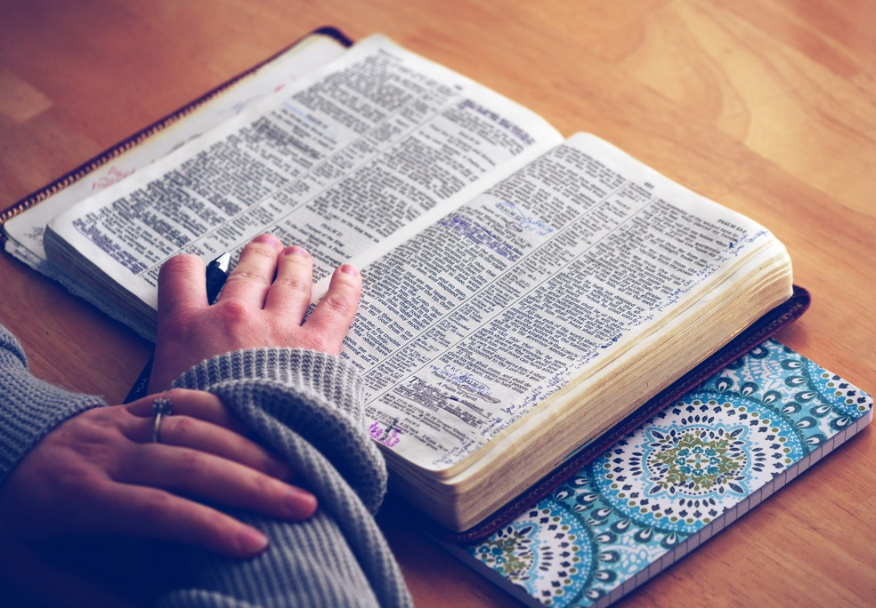
¿Qué nos enseñan los siguientes versículos acerca de Dios?
Notes:
https://pxhere.com/en/photo/595266

Slide 21
Deuteronomio 6:4, “Oye, Israel: el Señor nuestro Dios, el Señor es uno.”
Mateo 28:19, “Por tanto, vayan y hagan discípulos en todas las naciones, y bautícenlos en el nombre del Padre, y del Hijo, y del Espíritu Santo.”
Notes:
El versículo de Pedro viene de NVI

Slide 22
Deuteronomio 33:27, "El Dios eterno es tu refugio; aquí en la tierra siempre te apoya.”
Génesis 17:1, “Abram tenía noventa y nueve años de edad cuando el Señor se le apareció y le dijo: Yo soy el Dios Todopoderoso. Anda siempre delante de mí y sé perfecto.”
Notes:
El versículo de Pedro viene de NVI

Slide 23
Jeremías 23:24, “¿Podrá alguien esconderse donde yo no pueda verlo? ¿Acaso no soy yo el Señor, que llena el cielo y la tierra? —Palabra del Señor.”
Levítico 19:1-2, "El Señor hablo con Moisés, y le dijo: «Habla con toda la congregación de los hijos de Israel, y diles: Ustedes deben ser santos porque yo, el Señor su Dios, soy santo».”
Notes:
El versículo de Pedro viene de NVI

Slide 24
Éxodo 34:6-7, “Luego el Señor pasó delante de Moisés, y proclamó: «¡EL SEÑOR! ¡EL SEÑOR! ¡Dios misericordioso y clemente! ¡Lento para la ira, y grande en misericordia y verdad! ¡Es misericordioso por mil generaciones! ¡Perdona la maldad, la rebelión y el pecado, pero de ningún modo declara inocente al malvado! ¡Castiga la maldad de los padres en los hijos y en los hijos de los hijos, hasta la tercera y cuarta generación!»”
Notes:
El versículo de Pedro viene de NVI

Slide 25
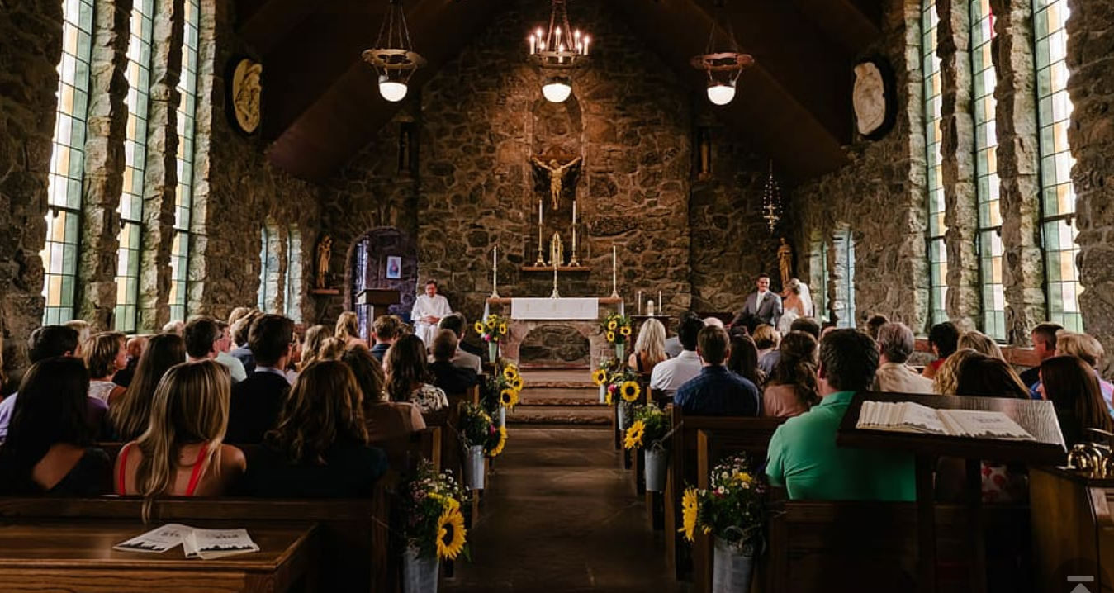
¿Qué queremos decir cuando decimos en el credo “creo en Dios”?
Notes:
https://www.pxfuel.com/en/free-photo-eqlyj

Slide 26
¿Es la fe meramente conocimiento?
La fe no es meramente o incluso esencialmente el conocimiento
Santiago 2:19: “Tú crees que Dios es uno, y haces bien. ¡Pues también los demonios lo creen, y tiemblan!”
La esencia de la fe es la confianza sencilla
El conocimiento puede y debe ser agregado a la fe
Notes:
El versículo de Pedro viene de NVI

Slide 27
¿Qué es la fe salvadora?
La simple confianza en las promesas de salvación de Dios que se encuentran en Jesucristo
Hebreos 11:1, “Ahora bien, tener fe es estar seguro de lo que se espera; es estar convencido de lo que no se ve.”
Notes:
El versículo de Pedro viene de NVI

Slide 28
¿Cómo obtenemos la fe?
Romanos 10:17, “Así que la fe proviene del oír, y el oír proviene de la palabra de Dios.”
1 Corintios 12:3, “Nadie puede llamar «Señor» a Jesús, si no es por el Espíritu Santo.”
Notes:
El versículo de Pedro viene de NVI

Slide 29
La doctrina de la vocación es la enseñanza de que Dios usa nuestros roles, trabajos y deberes diarios para servir y cuidar de los demás. Una madre ayuda a su hija. Un empleado trabaja fielmente para su jefe. Un senador legisla leyes benéficas. En cierto sentido, Dios usa a las personas como sus máscaras para amar a los demás. ¿Cómo puede esta verdad consolarle?

Slide 30
¿Cómo le ayuda esta verdad cuando siente que usted no es importante?
Todos los trabajos son importantes a Dios
Efesios 2:10, “Nosotros somos hechura suya; hemos sido creados en Cristo Jesús para realizar buenas obras, las cuales Dios preparó de antemano para que vivamos de acuerdo con ellas.”
Notes:
El versículo de Pedro viene de NVI

Slide 31
¿Cómo cambia esta verdad su perspectiva sobre las personas?
Estamos sirviendo a Dios
Colosenses 3:23-24, “Y todo lo que hagan, háganlo de corazón, como para el Señor y no como para la gente, ²⁴ porque ya saben que el Señor les dará la herencia como recompensa, pues ustedes sirven a Cristo el Señor.”
Notes:
El versículo de Pedro viene de NVI

Slide 32
¿Cómo le ayuda esta verdad a ver los detalles de cómo Dios gobierna el mundo?
Consideremos a cuántas personas usó Dios para traer la comida que usted comerá mañana
El cultivo, el transporte, la producción, etc.
Dios coordinó todo por su providencia
Notes:
El versículo de Pedro viene de NVI

Slide 33
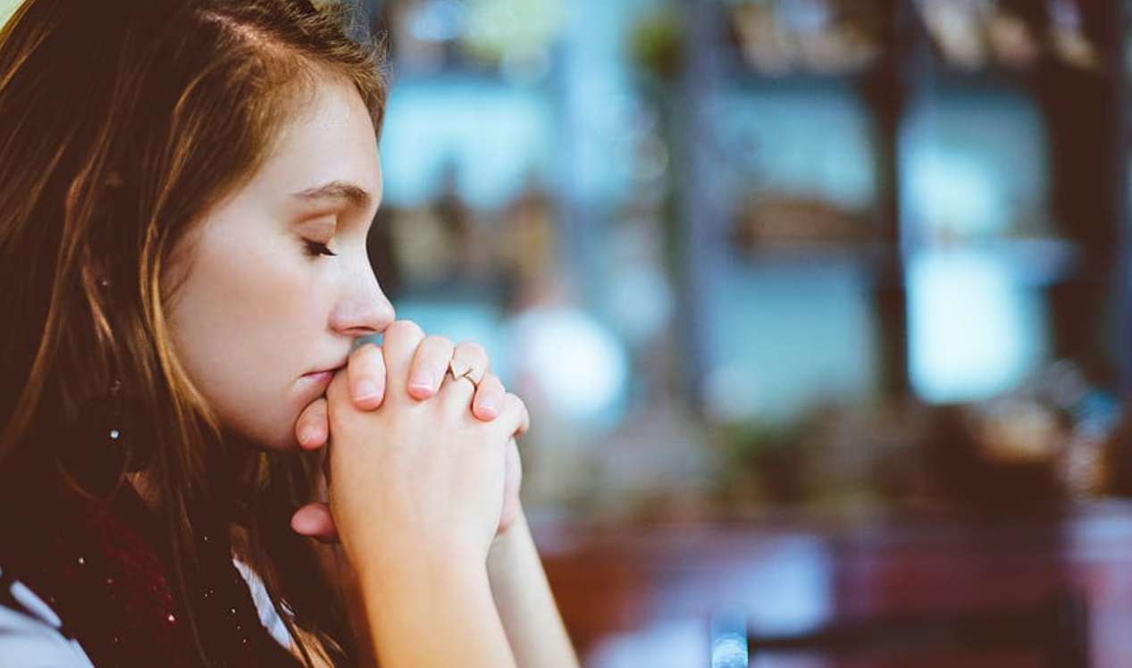
La Oración
Notes:
https://www.pxfuel.com/en/free-photo-xpzbo

Slide 34
La Tarea
Notes:
https://pxhere.com/en/photo/847459

Slide 36
La Despedida
Notes:
https://pxhere.com/en/photo/1418557

